Slide 1
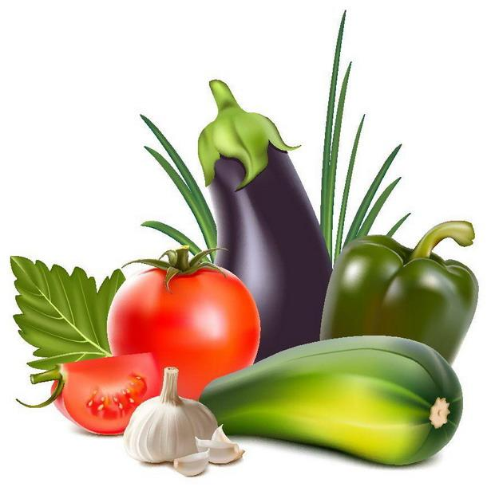
Муниципальное бюджетное дошкольное
образовательное учреждение
«Детский сад №4» пгт Кавалерово
Кавалеровского муниципального района Приморского края
Познавательно-
исследовательский проект
«Посадили огород, посмотрите, что растёт!»
Руководители проекта: Савчук Татьяна Викторовна, Репникова Алена Федоровна, воспитатели высшей квалификационной категории 2021 год

Slide 2


Slide 3
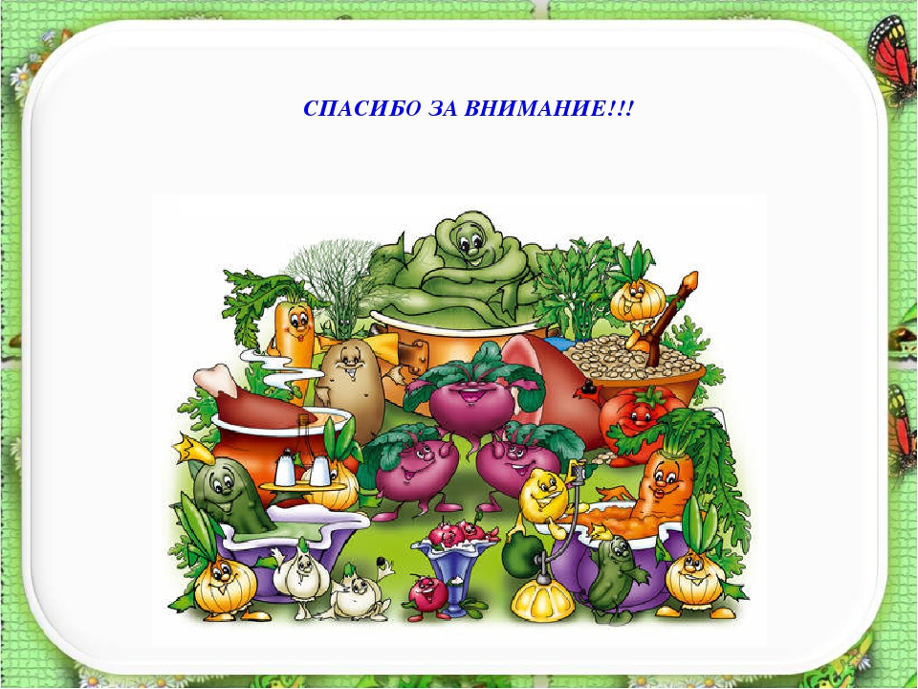
Вид проекта: экспериментально – исследовательский.
Продолжительность: 6 месяцев (с 01 апреля по 30 сентября 2021 года)
Участники: воспитатели, дети средней и старшей группы, родители.
Вопросы, направляющие проект:
Основополагающий вопрос Что такое «огород»? Что нужно для роста овощей? Из чего мы сделали салат?
Проблемные вопросы Какие условия необходимы для благоприятного развития овощных культур? Какое значение имеют овощи для здоровья человека? Как выполнить поделку из овоща?
Учебные вопросы Что такое «овощи»? Как можно правильно собрать овощи? Какой овощ вырастет из этих семян?

Slide 4

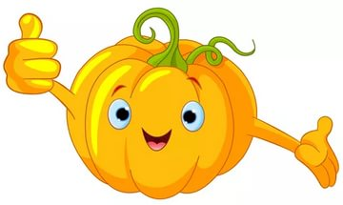
Актуальность темы проекта: проект направлен на расширение и обобщение знаний о культурных огородных растениях Приморского края. На то, как ухаживать за растениями, на осознание значимости овощей для организма человека.
Цель проекта: создание условий стимулирующих интерес к исследовательской деятельности, раскрытие творческого и интеллектуального потенциала дошкольников с особыми образовательными потребностями, вовлечение детей в практическую деятельность по выращиванию культурных огородных растений Приморского края.

Slide 5
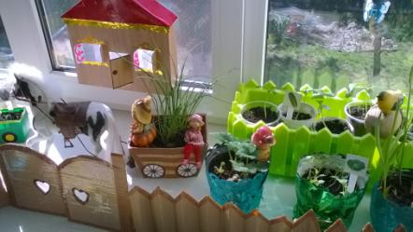
Задачи:
1. Учить правильно ухаживать за растениями.
2. Дать наглядное представление детям о необходимости света, тепла, влаги, почвы для роста растений.
3. Развивать познавательные и творческие способности детей.
4. Создать условия для участия родителей в образовательном процессе.
5. Формировать осознанно – правильное отношение к природе родного края, к труду человека.

Slide 6
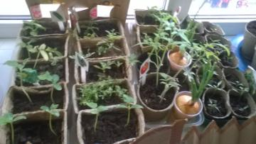
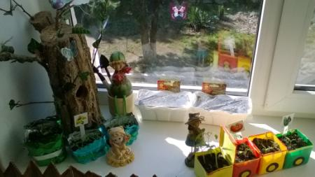
Прогнозируемый результат:
Знать и называть овощи, их части; Владеть обобщающими понятиями; Определять овощи по вкусу, на ощупь, узнавать по описанию; Находить сходство и различия овощей по нескольким признакам; Знать, где и как растут овощи, как за ними ухаживать, о полезных свойствах овощей, а так же время их сбора и способы приготовления и заготовок. Закрепление и расширение знаний детей о родном крае и культурных огородных растениях Приморского края. Экспериментальным путем выяснить, как из семян и рассады появляется плод. Улучшение работы по взаимодействию с родителями, активизация позиции родителей как участников педагогического процесса детского сада.

Slide 7
1 этап: Предварительная работа:
Поисковая работа по подбору иллюстративного материала по теме «Овощи», загадок, поговорок Рассматривание репродукций картин художников Чтение произведений художественной литературы по теме: русская народная сказка «Вершки и корешки», Е. Бехлерова «Капустный лист», Е. Фартутдинова «Сказка о том, почему помидор стал красным», Н. Носов «Огурцы», С. Маршак «Синьор Помидор», Я. Пинясов, «Хитрый огурчик», П. Синявский «Непобедимое пугало», отрывки из сказки «Чиполлино»; творческая инсценировка сказки «Репка» с элементами импровизации, инсценировка стихотворения «Помидор» («В огороде помидор взгромоздился на забор…») Чтение русской народной сказки «Вершки и корешки», А. Прокофьева «Огород», К. Тангрыкулиева «Картошка», «Свёкла». Заучивание: А. Прокофьева «Огород», К. Тангрыкулиева «Картошка», «Свёкла». Чтение стихов про овощи, отгадывание задок. Проведение подвижных и хороводных игр. Дидактические игры: «Доскажи словечко», «Назови ласково», «Узнай овощ по его части», «Скажи наоборот», «Узнай блюдо», «Кто назовет больше качеств», «Что лишнее», «Без чего не бывает овощей» Нод- «Овощи», беседы с детьми по теме с использованием игр и упражнений для развития самостоятельной мыслительной деятельности. Накопление информационной базы по изучаемой проблеме.

Slide 8
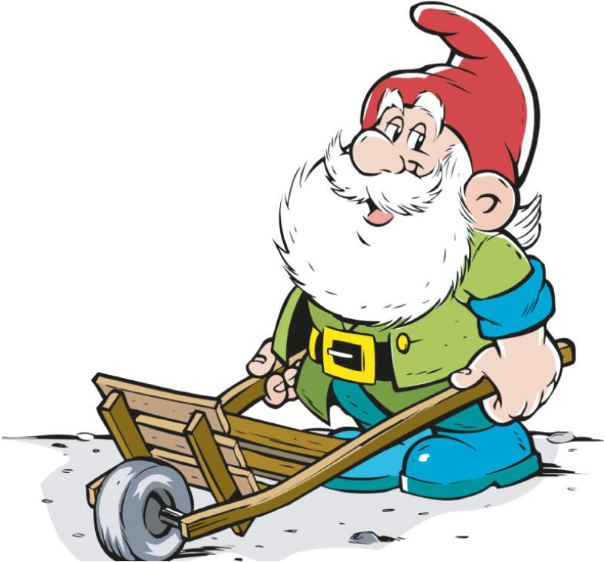
Предполагаемый результат:
Формирование стремления детей к выполнению оригинальных творческих работ. Приобретение детьми опыта продуктивного взаимодействия друг с другом, умение слушать другого и в социально-приемлемой форме выражать свое отношение к его предложениям. Развитие познавательной активности детей. Усвоение детьми позитивного социального опыта реализации собственных замыслов. Усвоение детьми необходимых знаний по теме «Овощи». Вовлечение родителей в педагогический процесс ДОУ, укрепление заинтересованности в сотрудничестве с детским садом.
Продукт проектной деятельности:
альбом загадок об овощах, сказка собственного сочинения об овощах.
Презентация проекта. Рассказывание сказки собственного сочинения об овощах. Представление альбома загадок и загадывание загадок детям младшей группы детского сада.

Slide 9
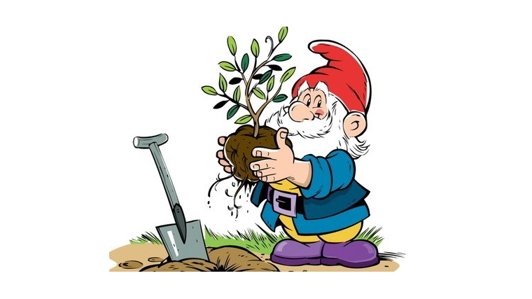
2 этап: Перспективное планирование работы (план мероприятий с детьми и родителями в реализации проекта).
Организованная деятельность:
1.Беседа с детьми на тему: «Где растут овощи и как за ними ухаживать».
Цель: рассказать, где растут овощи, как за ними надо ухаживать, что из овощей можно приготовить.
2. Рассказ воспитателя «Чем полезны овощи».
Цель: рассказать о полезных свойствах овощей, в каком виде овощи можно употреблять в пищу.
3. Беседа с детьми на тему: «Как заготавливать овощи на зиму».
Цель: рассказать о времени сбора овощей, о способах заготовки овощей на зиму.
4.Беседа с детьми на тему: «Что мы знаем об овощах?».
Цель: выяснить знания детей об овощах.
5.Беседа с детьми на тему: «Знакомство с трудом овощеводов».
Цель: рассказать о нелёгком труде овощевода, уточнить и перечислить его трудовые инструменты (на основе демонстрационного фильма из цикла «Оренбургский Край»)
6.Беседа с детьми на тему: «Овощи».
Цель: закрепить знания детей об овощах (названия овощей, их части), учить находить сходство и различия по основным признакам (по запаху, внешнему виду, тактильным ощущениям, вкусовым качествам).

Slide 10

- Совместная и самостоятельная деятельность
Выставка «Чудеса из овощей»( поделки из овощей)
- Художественно-продуктивная деятельность: Рисование на тему: «Овощи на тарелке», «Огородное пугало». Лепка на тему: «Корзина с овощами», «Огурец и свёкла на блюде», «Вылепи, какие хочешь овощи»
Игровая деятельность: Подвижные игры « Кто быстрее соберёт урожай», «Овощи», «Огородная- хороводная» Дидактические игры «Сбор урожая», «Посадили огород», «Съедобное- несъедобное», «Овощи», «Определи на ощупь (на вкус)», «Что-где растёт?», «Что в корзину мы берём?», «Чудесный мешочек»
Совместная деятельность детей и родителей: Изготовление «чудесных» овощей (участие в выставке из овощей «Разноцветная ярмарк») составление полезной странички о своём овоще (групповой альбом Витаминки с грядки) сочинение сказки об овощах.

Slide 11
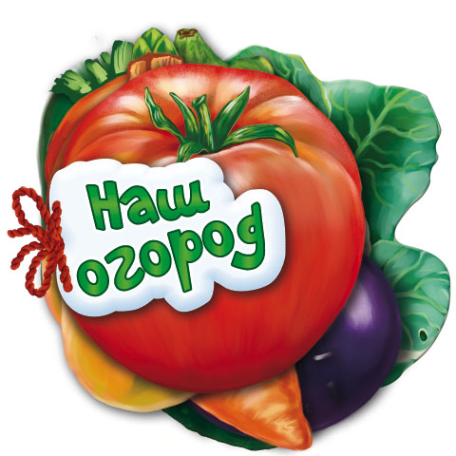
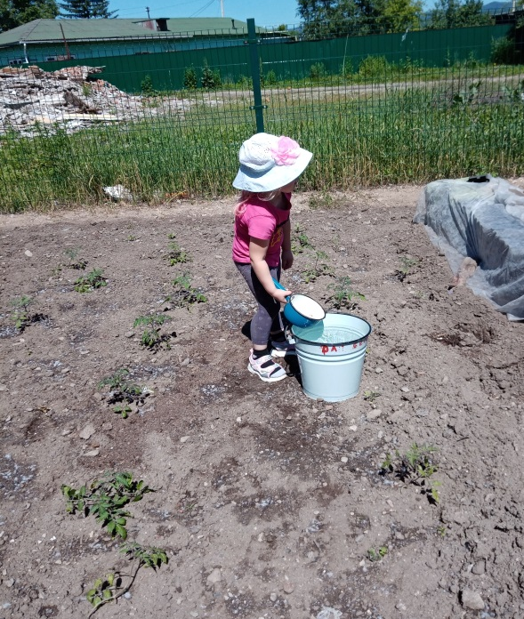
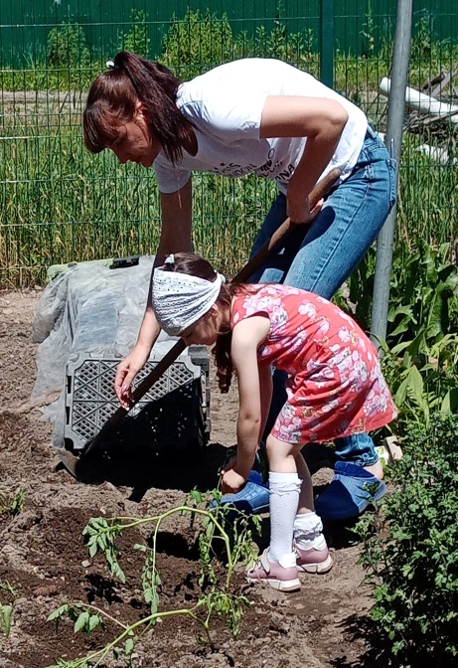
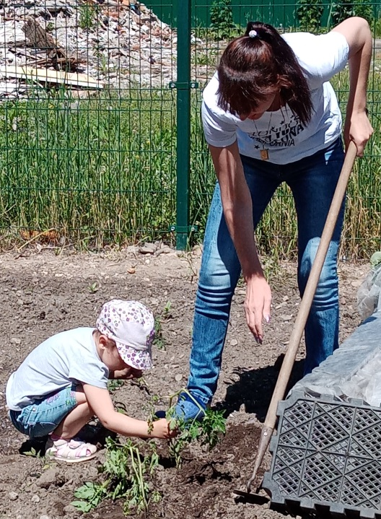
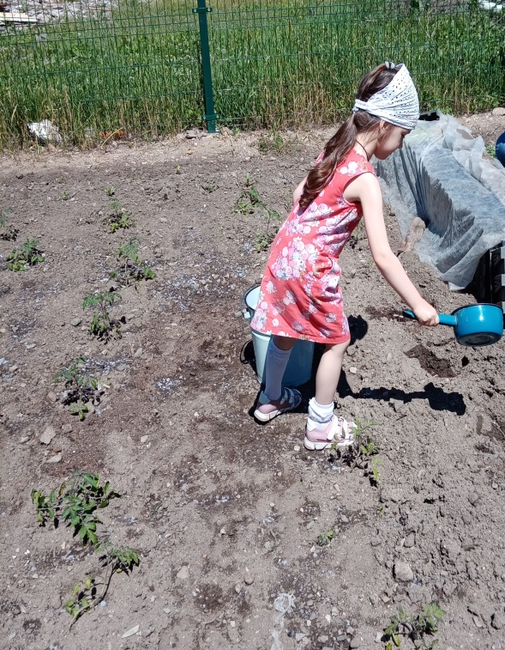
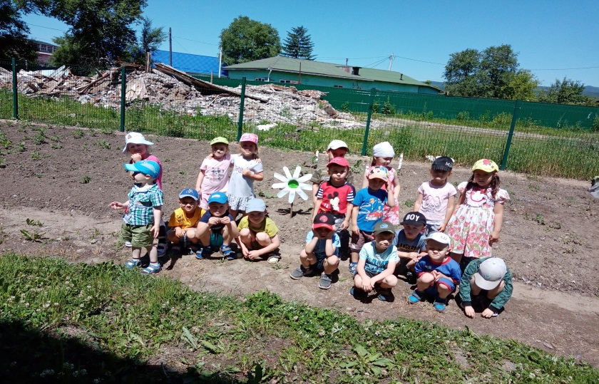
Ребята сами посадили рассаду капусты, помидор, перцев, семена огурцов, свеклы

Slide 12
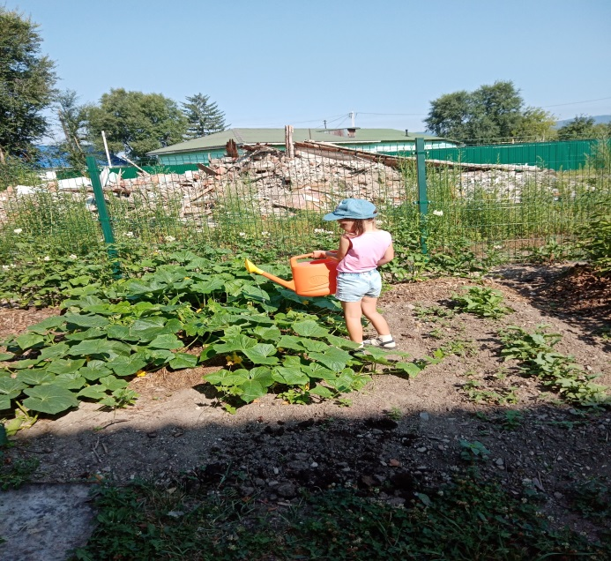
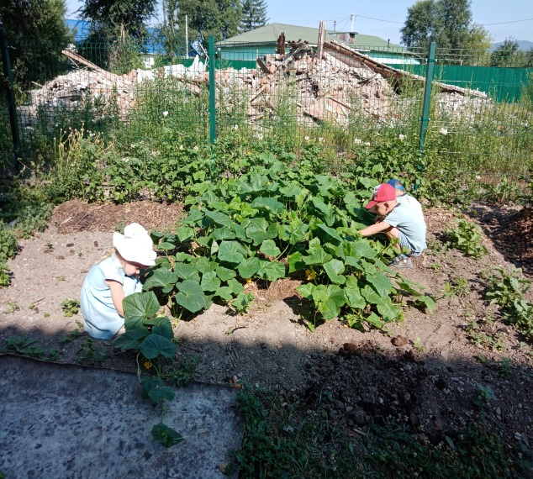
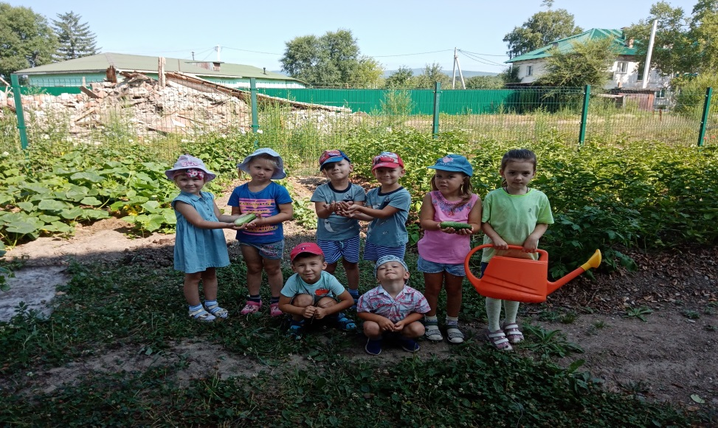
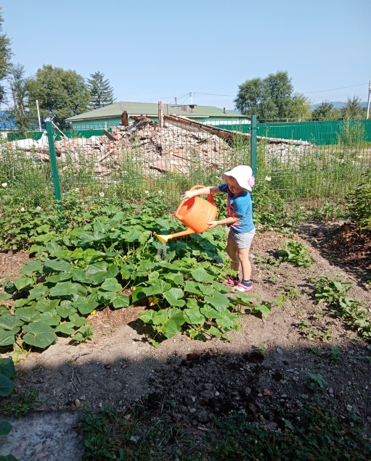
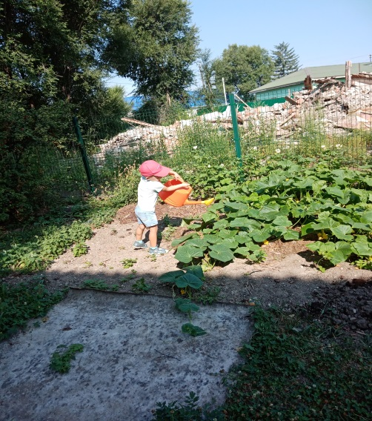
Пропалываем, поливаем, наблюдаем за ростом растений, собираем первый урожай

Slide 13
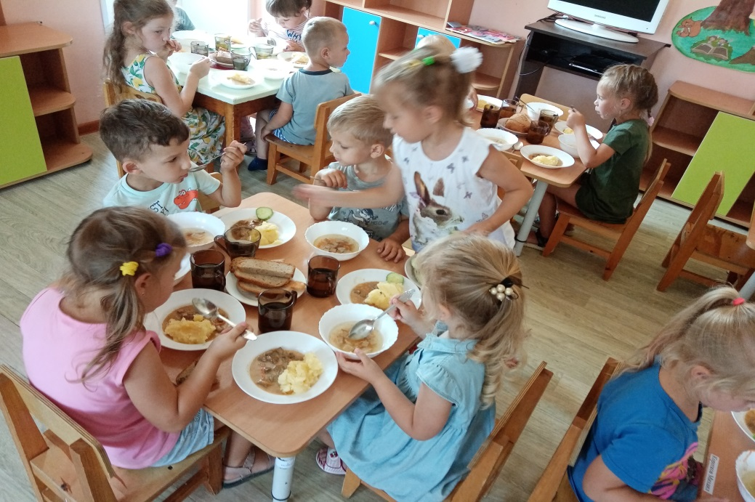
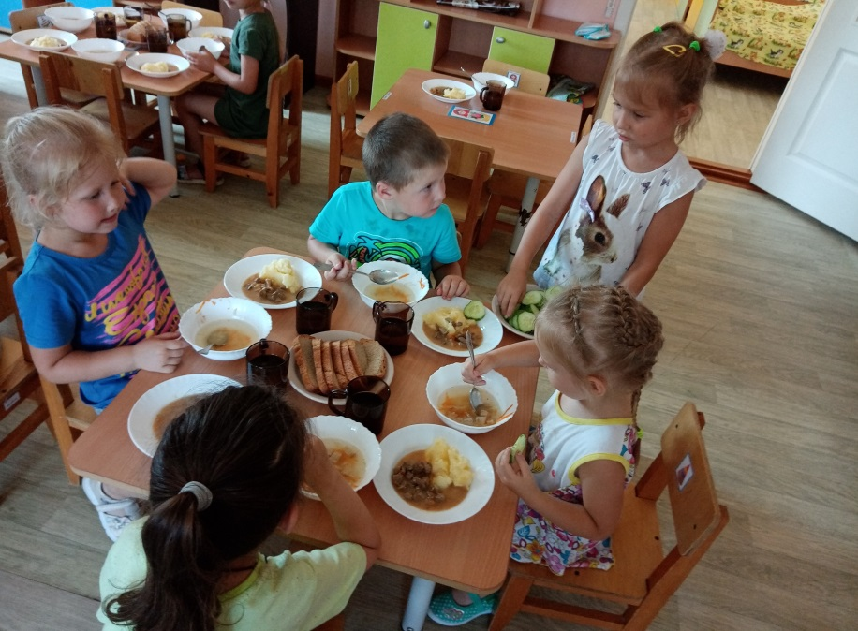
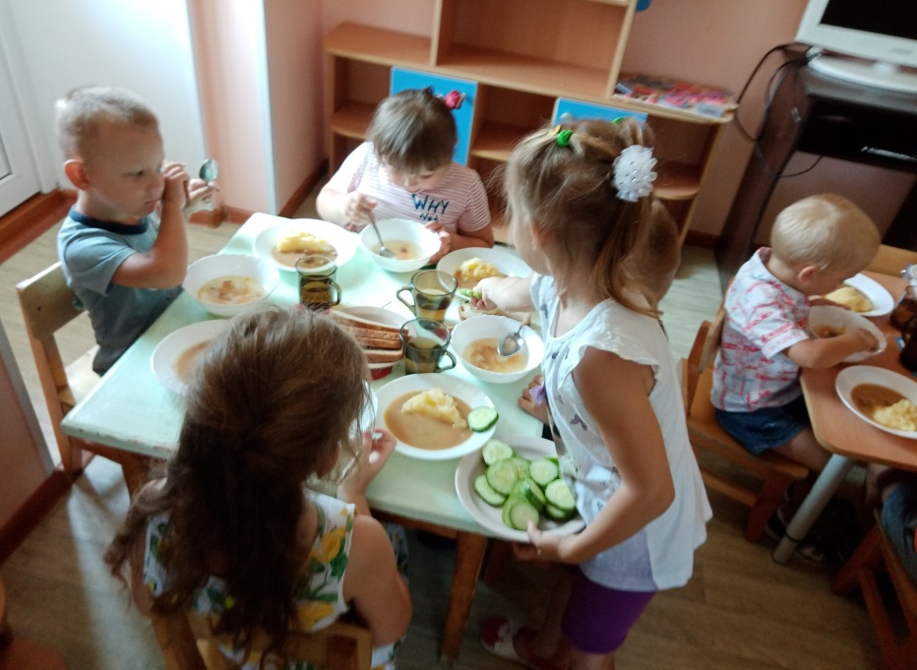
Свежие овощи на обед

Slide 14
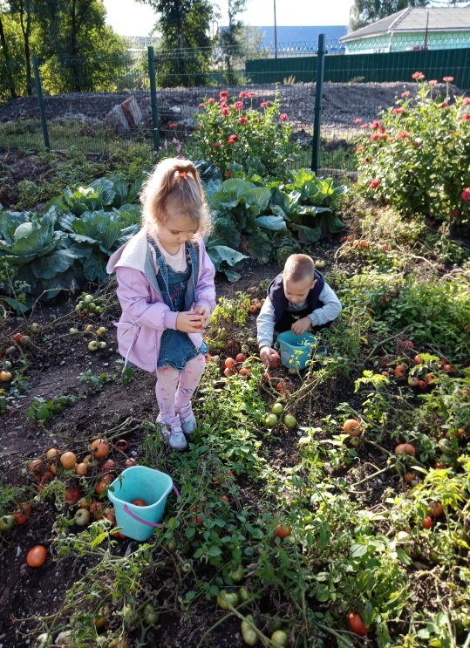
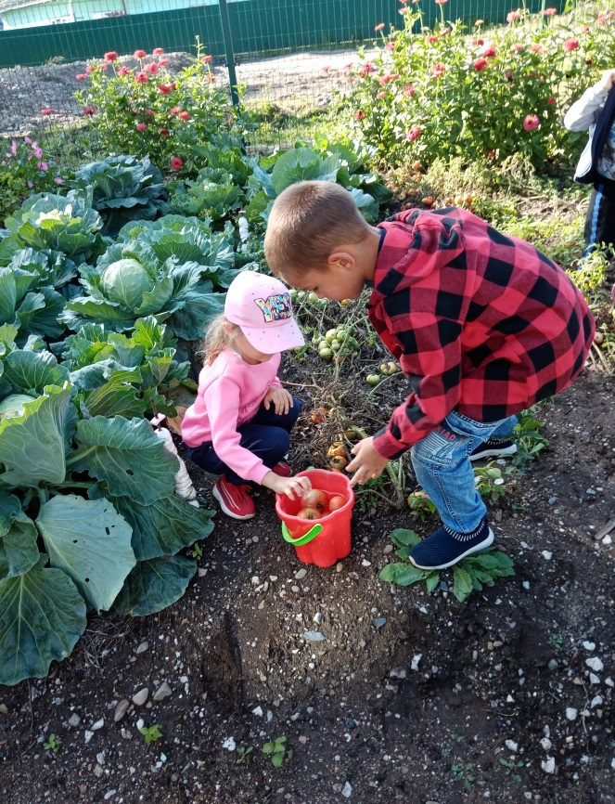
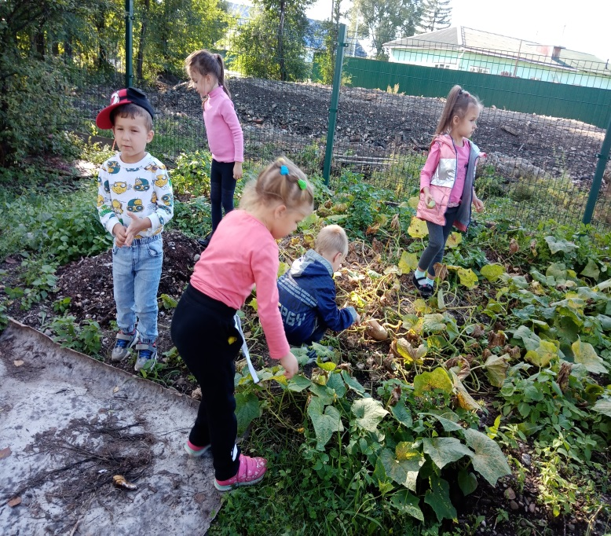
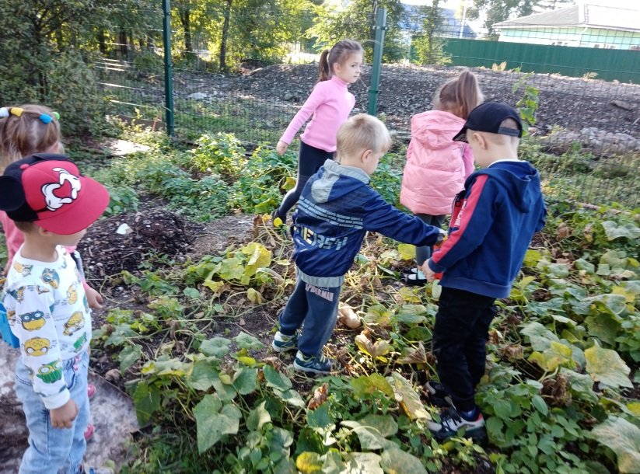
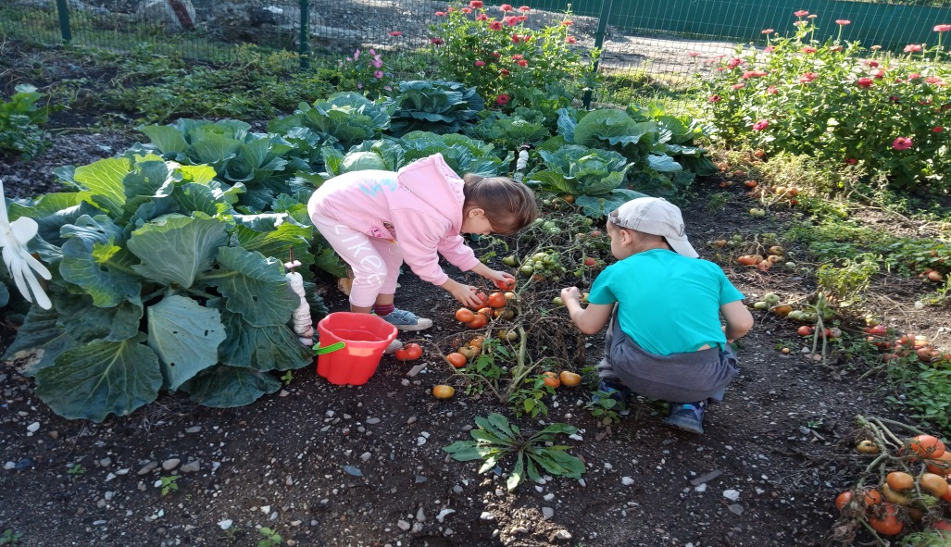
Урожай собирай – и на стол подавай

Slide 15
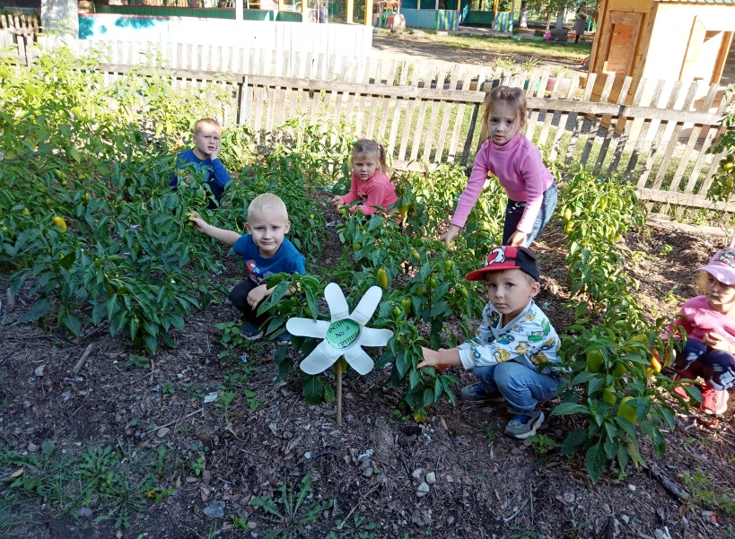
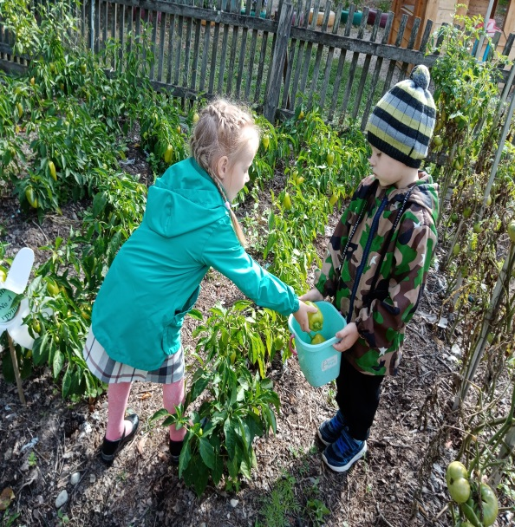
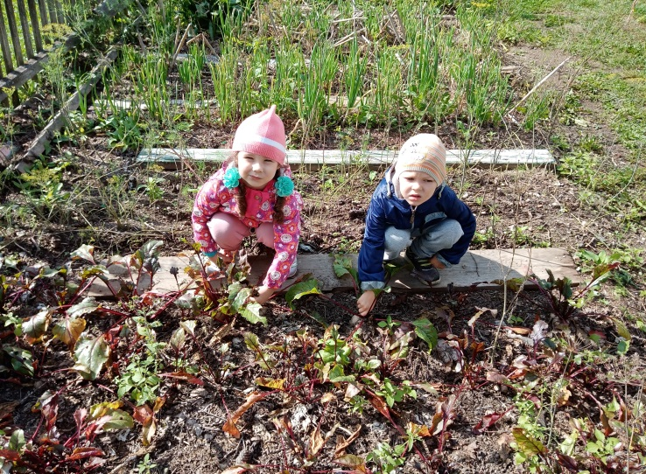
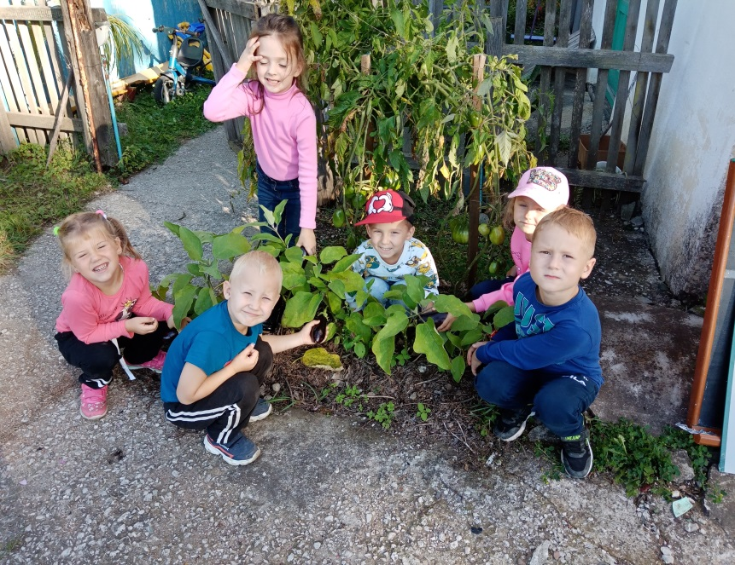
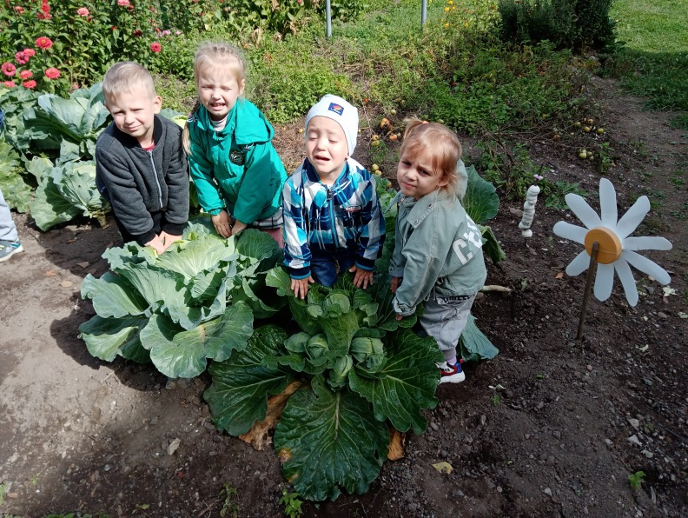
Потрудились мы не зря, собрали богатый урожай.

Slide 16
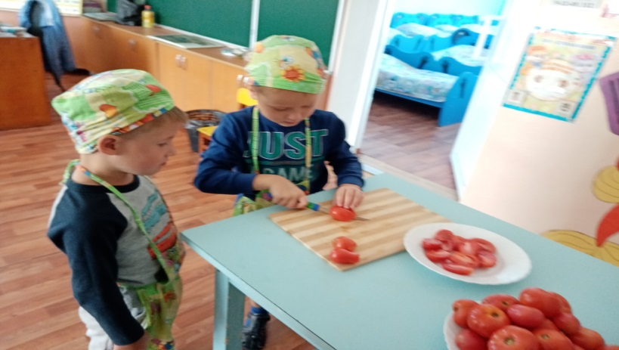
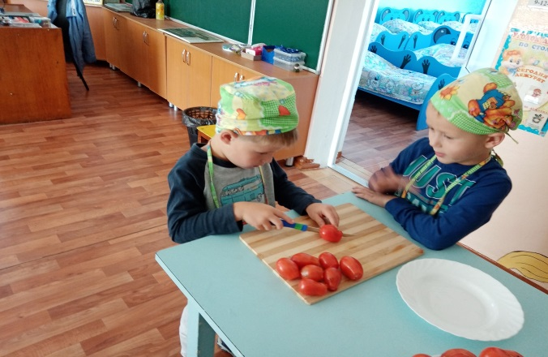
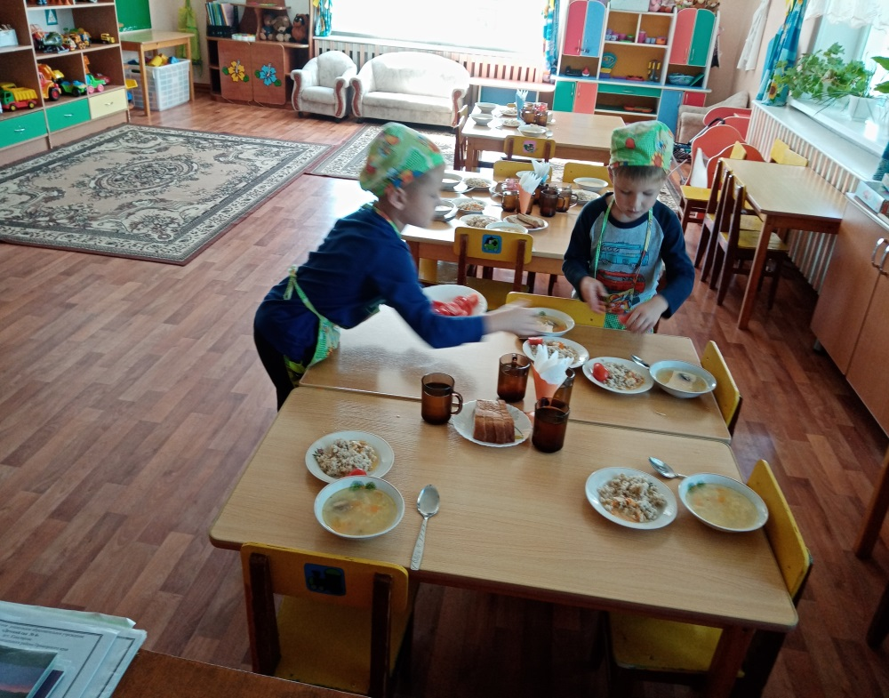
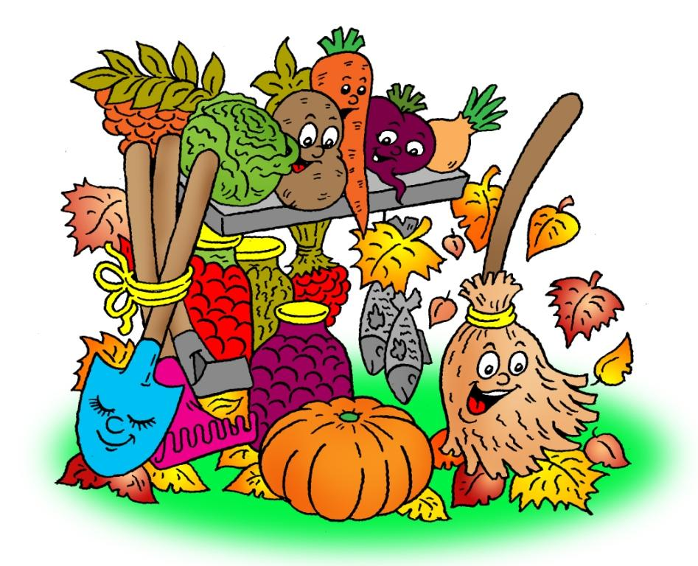
Витамины это сила

Slide 17

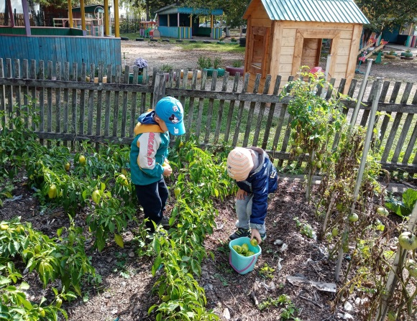
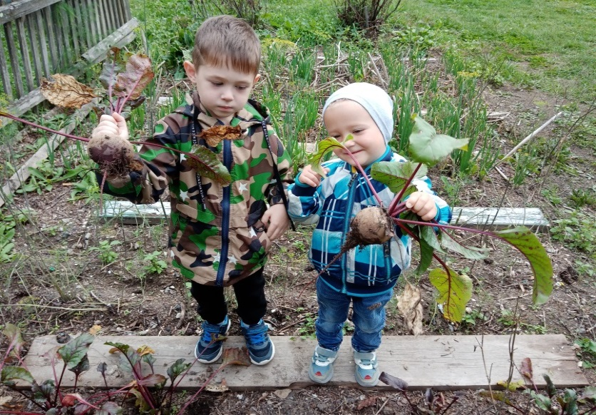
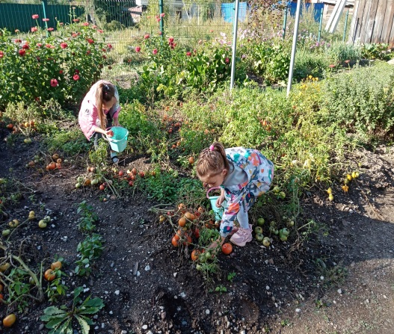
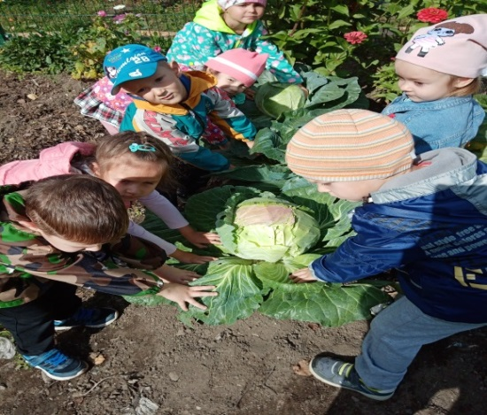
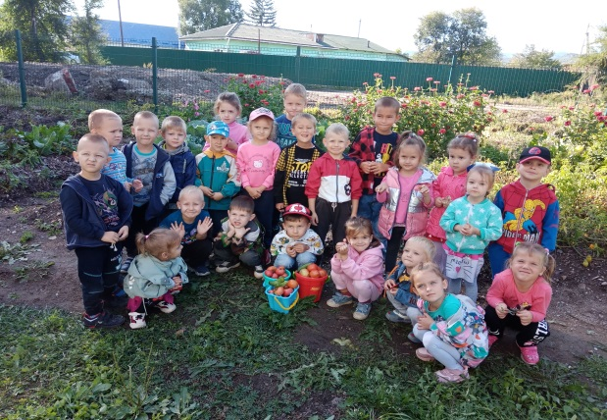
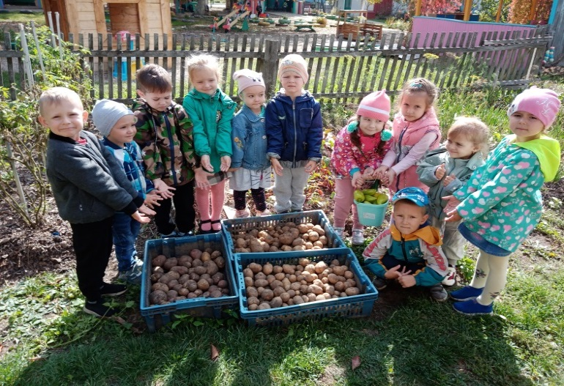
Приходите в гости к нам , посмотреть на урожай

Slide 18


Slide 19


Slide 20


Slide 21


Slide 22
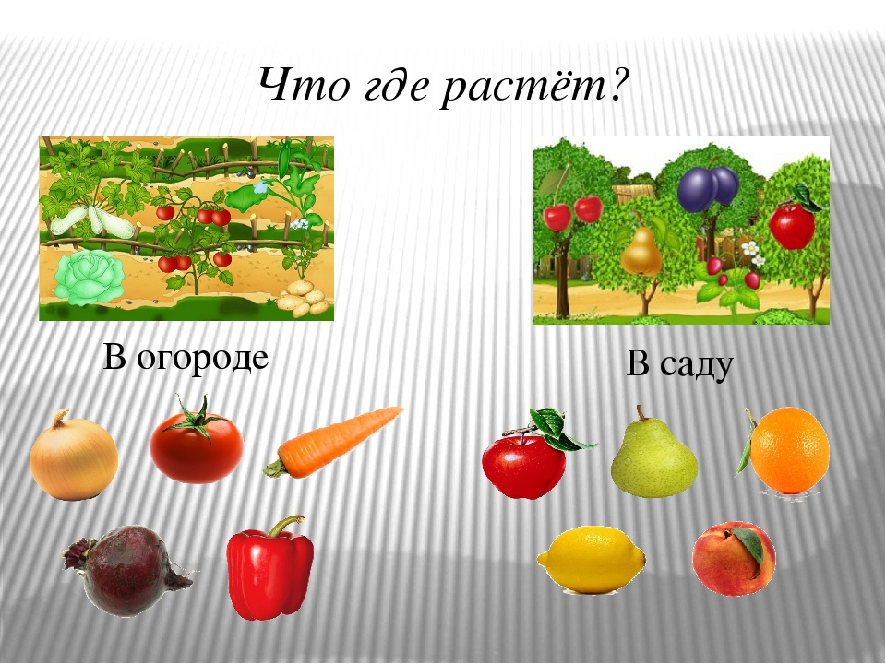

Slide 23
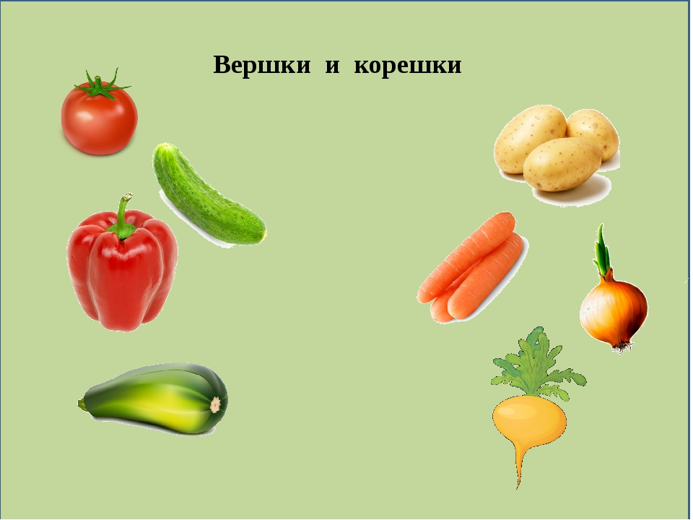

Slide 24
Итог проекта
Природа – это неиссякаемый источник духовного обогащения детей, которые постоянно соприкасаются с ней. Их привлекают зеленые леса и луга, яркие цветы, порхающие бабочки, жуки, разнообразные птицы, звери, ручейки, лужицы, дождь и снег. Разнообразный мир природы вызывает у детей интерес, любознательность.
Важнейшие задачи детского сада - ввести детей в мир природы, сформировать знания о ее объектах и явлениях, воспитать способность видеть красоту родной природы, любовь, бережное и заботливое отношение к ней. А это возможно тогда, когда детвора будет располагать хотя бы элементарными знаниями о природе, овладеет несложными способами выращивания растений, научится наблюдать природу, видеть ее красоту. Вот на этой основе и формируется любовь детей к природе, родному краю, Родине.
Дошкольники находятся в детском саду практически каждый день (кроме выходных), с утра до вечера. Где они могут научиться практическим взаимодействиям с природой?
Для этого у нас на каждом участке нашего детского сада есть свой огород. Огород в детском саду является одним из условий, которое необходимо для осуществления экологического воспитания детей в детском саду. Его наличие способствует контакту ребёнка с объектами природы, знакомит дошкольников с сезонными изменениями.

Slide 25
Здесь дети имеют возможность наблюдать за развитием растений, запомнить их названия и признаки внешнего вида, отметить характерные признаки, приобрести навыки полива и ухода, осознать роль природы в жизни человека. Кроме того, это посильный совместный труд детей, который даёт возможность научиться ответственности, способствует объединению детского коллектива, сохранению и укреплению здоровья ребят. Огород в детском саду – это ещё и возможность видеть результаты своей работы. На нашем огороде дети совместно с воспитателем посадили укроп, свеклу, капусту, картофель, баклажаны, перец, огурцы и ухаживали за ними. В процессе наблюдений и посильного труда они узнали, что их рост и развитие зависят не только от солнечного света, тепла, влаги, почвы, но и от ухода.
Дети научились: поливу, рыхлению, прополке. Объясняют, что рыхлят для того, чтобы к корням растений лучше поступал воздух, научились отличать культурные растения от сорняков.
Работая на огороде весной и летом, дошкольники получают элементарные представления о выращивании растений из семян.
Такая постоянная деятельность является методом экологического воспитания: она приучает детей систематически думать и реально заботиться о растениях, находящихся в одном жизненном пространстве с ними.
Труд в природе позволяет ребёнку увидеть результат своей помощи живому, способствует развитию у детей сочувствия, сострадания, сопереживания живым существам.
Таким образом, при грамотном руководстве со стороны воспитателя, огород в детском саду оказывает огромное влияние на гармоничное развитие детей.

